Slide 1
CBAM webinář
Odbor politiky ochrany klimatu
Oddělení emisního obchodování
18. července 2024

Slide 2
Pravidla webináře
Všichni účastníci jsou ztlumeni
Webinář je nahráván a bude zveřejněn
Externí nahrávání videa není povoleno
Dotazy piště prosím do chatu – budeme se jim věnovat na konci webináře
Prezentaci zveřejníme na našich webových stránkách, kde také najdete další materiály

Slide 3
Program
Aktuální situace
Vykazování skutečných emisí
Standardní x skutečné
20% emisí ve složeném zboží
Výpočet emisí výrobcem
Komunikace s výrobcem – ukázka šablony
Vyplnění zprávy CBAM

Slide 4
Aktuální situace
Lhůta pro podání CBAM zprávy za Q2 2024 je 31. července, změny a opravy možné do konce srpna
Některé nové funkce a prvky portálu CBAM
Pro zprávu za Q3 2024 (do konce října) je již nutné vykazovat skutečné hodnoty emisí získané od výrobce

Slide 5
Přehled termínů
OZNAMOVACÍ OBDOBÍ | TERMÍN PODÁNÍ | ZMĚNA MOŽNÁ DO
2023: Říjen - Prosinec | 2024: 31. leden | 2024: 31. července
2024: Leden - Březen | 2024: 30. duben | 2024: 31. července
2024: Duben - Červen | 2024: 31. červenec | 2024: 30. srpna
2024: Červenec - Září | 2024: 31. říjen | 2024: 30. listopadu
2024: Říjen - Prosinec | 2025: 31. leden | 2025: 28. února
2025: Leden - Březen | 2025: 30. duben | 2025: 31. května
2025: Duben - Červen | 2025: 31. červenec | 2025: 31. srpna
2025: Červenec - Září | 2025: 31. říjen | 2025: 30. listopadu
2025: Říjen – Prosinec | 2026: 31. leden | 2026: 28. února
* První zpráva s povinným hlášením skutečných emisí vypočítaných výrobcem ve třetí zemi

Slide 6
Novinky v portálu CBAM
Pouze tuny
od 2. čtvrtletí 2024 by měla být čistá hmotnost vždy vykazována v tunách (kg již nebude možné zvolit).
V případě předchozí zprávy, kdy bylo množství uváděno v Kg, budete muset změnit čistou hmotnost na tuny.
Duplikace CBAM zboží
v případech, kdy jsou informace o emisích podobné pro různé zboží, které se vyrábí ve stejném zařízení, lze použít funkci "Duplikovat zboží„.
Duplikované zboží lze podle potřeby upravit.
Tlačítko "XML "
Nyní je k dispozici také ve zprávách v režimu "V režimu změny" nebo v zobrazení "Moje čtvrtletní zprávy". Stávající údaje zprávy budou smazány a nahrazeny novými údaji z XML, pokud je XML platné.
Možnost "Uložit jako návrh"
Tato možnost je nyní dostupná i pro zprávy v režimu změny.

Slide 7
Flexibility a zjednodušení
Standardní (defaultní) hodnoty:
Do 31. července 2024 (první 3 reporty – dovozy do 30. června) pro určení 100 % vložených emisí ve zboží
Poté už pouze na 20% emisí ve složeném zboží (prekurzory)
Stanovení emisí podle metod již používaných v místě, kde se zařízení nachází:
Pokud vedou k obdobnému rozsahu a obdobné přesnosti údajů, lze použít metody již používané pro monitorování emisí nebo stanovení ceny uhlíku ze třetích zemí (jen do konce roku 2024)
Zjednodušení pro podávání zpráv
V případech, kdy jsou informace o emisích podobné pro různé zboží, které se vyrábí ve stejném zařízení, lze použít funkci „Duplicate Good". Duplikované zboží lze podle potřeby upravovat.
Použití XML souborů pro zautomatizování podávání zpráv.
Vytvořit zprávu pomocí zprávy předchozí

Slide 8
Využití standardních hodnot
Pro 100 % vložených emisí jen pro dovozy do 30. června 2024, tedy první tři zprávy do 31.7.2024
Poté maximálně 20 % celkových vložených emisí ve složeném zboží
Musí být použity pro dovoz elektřiny a pro nepřímé emise, pokud nejsou splněna určitá kritéria.
Pokud provozovatel vyrábí složené zboží a nakupuje prekurzory, které se na celkových vložených emisích podílejí méně než 20 %, může použít standardní hodnoty k určení emisí tohoto prekurzoru.
Pokud většinu vložených emisí výrobku tvoří prekurzory (např. pokud provozovatel nakupuje ocelové tyče pro výrobu šroubů a matic), může výrobce použít standardní hodnoty pro svůj vlastní výrobní proces za předpokladu, že od výrobců prekurzorů obdrží spolehlivé údaje o jejich vložených emisích a že jejich vlastní výrobní proces se na celkových vložených emisích podílí nejvýše 20 %.

Slide 9
Co dělat když mi výrobce údaje neposkytne?
Možné použít standardní hodnoty pro dovozy do 30. června 2024
Předávání těchto informací zavést např. jako smluvní podmínku
Je třeba předem výrobce upozornit, že pokud nebude dodávat potřebné údaje, může ze strany dovozců dojít ke změně dodavatele
Důležité je také výrobce upozornit, že pokud nebudou monitorovat své emise, v definitivním období bude jejich zboží zatížené vysokou cenou uhlíku (budou používány standardní hodnoty vycházející z emisní náročnosti nejhorších zařízení) a budou tak finančně znevýhodněni oproti výrobcům, kteří své emise monitorovat budou
Bude připravený postup k situaci, kdy do konce října dovozce podnikne všechny nezbytné kroky a přesto data od výrobce neobdrží – budeme dále komunikovat

Slide 10
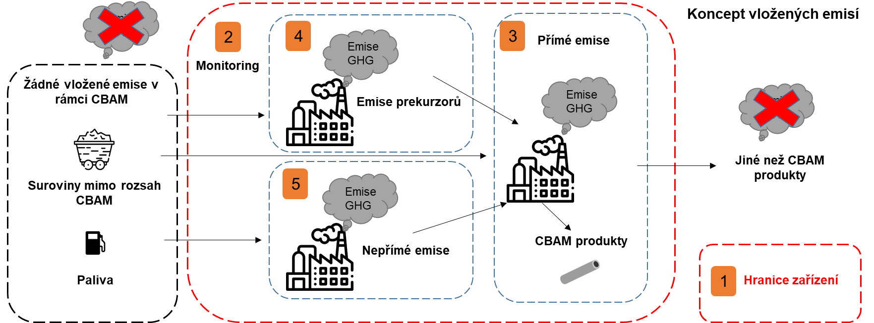
Jak výrobce vypočítá emise?
Kroky, které má udělat výrobce:
1) Určí hranice svého zařízení, produkční procesy, postupy a identifikuje zboží, které spadá pod CBAM (volitelně může monitorovat i emise z výroby non-CBAM produktů)
2) Zvolí metodologii a zahájí monitoring emisí (monitoruje spalování paliv, spotřebu tepla, elektřiny a materiálů)
3) Poté přiřadí celkové emise zařízení k relevantním výrobním procesům
4) Do vložených emisí zahrne i emise z prekurzorů u výrobků, kde je to relevantní
5) Vydělí přiřazené emise k výrobním procesům úrovní činnosti (množstvím zboží v t) a získá specifické vložené emise (tCO2 / t výrobku)
3
Jiná pravidla výpočtu emisí než výpočet firemní uhlíkové stopy ! (Scope 1,2,3)

Slide 11
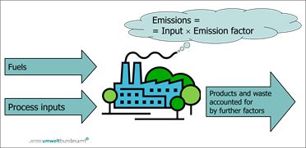
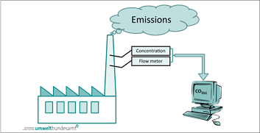
Metodologie stanovení emisí
METODOLOGIE ZALOŽENÁ NA VÝPOČTU
V principu jde o určení všech paliv a vstupních materiálů spotřebovaných během výroby, vynásobené výpočtovými faktory jako např. emisní faktor
METODOLOGIE ZALOŽENÁ NA MĚŘENÍ
Kontinuální měření emisí přímo ze zdroje na úrovni zařízení
JINÉ METODY (JEN DO KONCE 2024)
Metody, které už zařízení používá v rámci monitorování emisí v jejich zemi

Slide 12
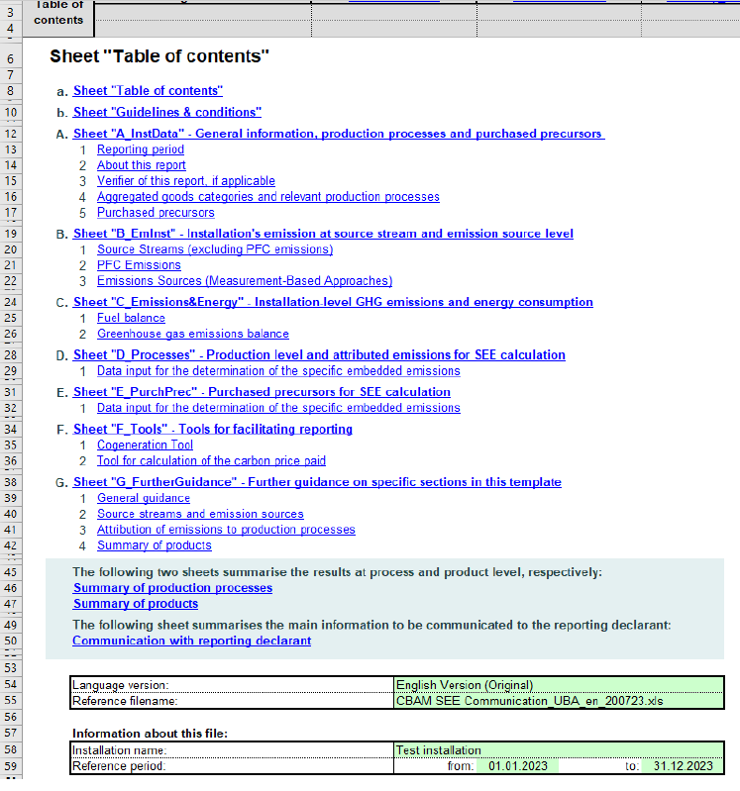
Komunikace s výrobcem
Výměna informací mezi deklarantem a výrobcem:
Bez spolupráce s výrobcem nelze stanovit emise vložené ve zboží
K výměně potřebných informací je doporučena šablona vytvořena EK
Používejte novou šablonu ve verzi 2.1 z 5. června 2024
Při vyplnění informací výrobcem dojde k automatickému výpočtu hodnot, které poté deklarant jednoduše vyplní do CBAM zprávy
Pokyny pro provozovatele ze třetích zemí v části 6.11 popisují jak mají výrobci tuto šablonu vyplnit

Slide 13
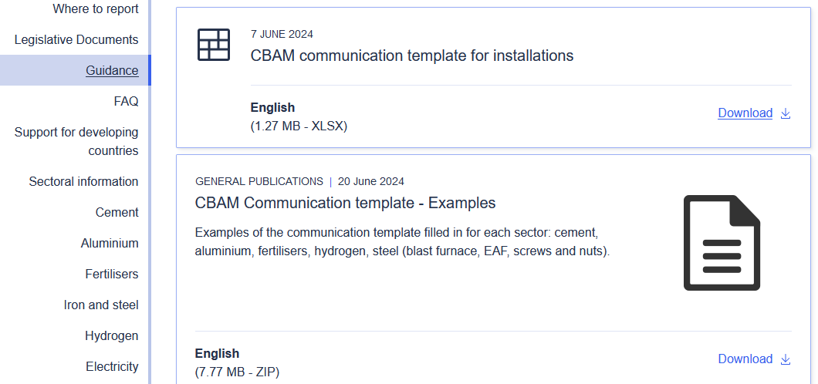
Vyplnění komunikační šablony výrobcem
Evropská komise 16.7. zveřejnila velmi podrobný video kurz k práci s komunikační šablonou
Výrobci se zde dozví jak tabulku správně vyplnit s uvedením konkrétních příkladů
Na stránkách EK zveřejněny ukázkově vyplněné komunikační šablony pro všechny sektory

Slide 14
Vyplnění komunikační šablony výrobcem
Krok monitorování emisí | Komunikační šablona | Pokyny pro výrobce
1) Určí hranice svého zařízení, produkční procesy, postupy a identifikuje zboží, které spadá pod CBAM | List A-InsData | Sekce 6.1 až 6.4
2) Zvolí metodologii a zahájí monitoring emisí (monitoruje spalování paliv, spotřebu tepla, elektřiny a materiálů) | Listy B_EmInst a C_Emissions&Energy | Sekce 6.5 (přímé emise) 6.6 (nepřímé)
3) Poté přiřadí celkové emise zařízení k relevantním výrobním procesům | List D_Processes | Sekce 6.7
4) Do vložených emisí zahrne i emise z prekurzorů u výrobků, kde je to relevantní | List E_PurchPrec (pouze pro nakoupené prekurzory) | Sekce 6.8.2
5) Vydělí přiřazené emise k výrobním procesům úrovní činnosti (množství zboží v t) a získá specifické vložené emise | Summary_Processes Summary_Products | Sekce 6.8
6) (volitelně) Poskytne informace o splatné ceně uhlíku | Summary_Products spolu s listem F_Tools | Sekce 6.10

Slide 15
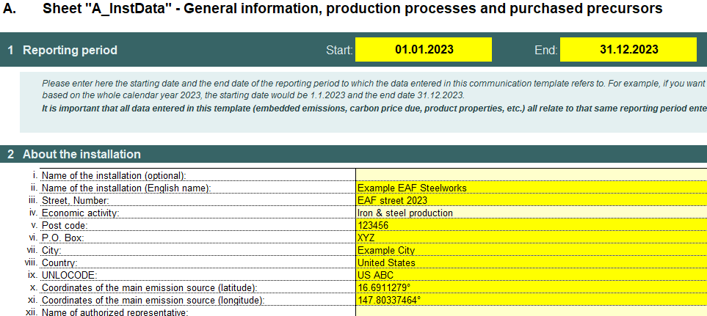
Vyplnění komunikační šablony výrobcem – Krok 1
Vykazované období
Vykazované období pro dovozce:
V přechodném období je jím každé čtvrtletí
Vykazované období pro výrobce (provozovatele zařízení):
Období pro stanovení emisí, ideálně data za celý předchozí rok (nejméně alespoň období tří měsíců) – průměr obsažených emisí za toto období
Pokud výrobci nemají data o emisích za 2023, mohou využít odhady na základě známých údajů, např. spotřeba paliv, elektřiny, materiálů.

Slide 16
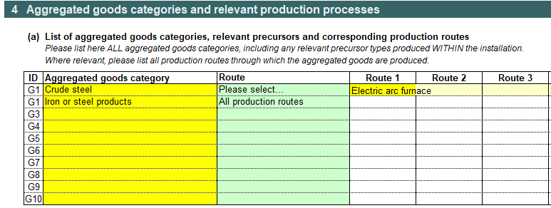
Vyplnění komunikační šablony výrobcem – Krok 1
Jednoduché zboží:
Vyrobené ze vstupních materiálů, které sami nejsou CBAM zboží, jsou tedy s nulovými obsaženými emisemi
Složené zboží:
Při výrobě použity vstupní materiály, které jsou sami o sobě CBAM zbožím (prekurzory)
Souhrnná kategorie zboží:
Seskupení více druhů zboží dle KN do jedné skupiny pro účely monitorování emisí
Výrobní postup:
Konkrétní technologie použitá ve výrobním procesu k výrobě zboží náležejícího do určité souhrnné kategorie zboží

Slide 17
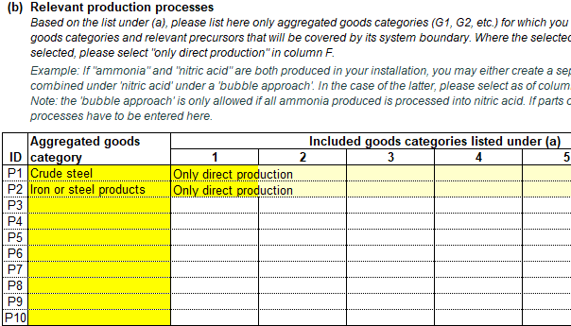
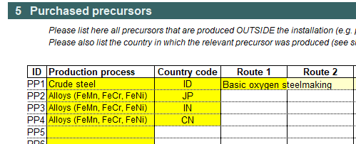
Vyplnění komunikační šablony výrobcem – Krok 1
Výrobní proces:
Části zařízení, ve kterých probíhají fyzikální nebo chemické procesy k výrobě zboží spadající do určité souhrnné kategorie zboží
Jednoduché zboží:
Vyrobené ze vstupních materiálů, které sami nejsou CBAM zboží, jsou tedy s nulovými obsaženými emisemi
Složené zboží:
Při výrobě použity vstupní materiály, které jsou sami o sobě CBAM zbožím (prekurzory)

Slide 18
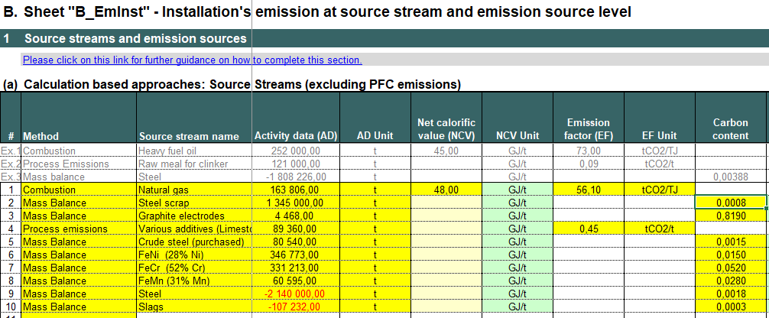
Vyplnění komunikační šablony výrobcem – Krok 2
Údaje o činnosti
Množství paliva nebo materiálů spotřebovaných během výroby
Výhřevnost (NCV) a Emisní faktor
Příloha VIII prováděcího nařízení Komise 2023/1773

Slide 19
Vyplnění komunikační šablony výrobcem – Krok 2
Automaticky vyplněné údaje z listu B

Slide 20
Vyplnění komunikační šablony výrobcem – Krok 2
Hodnota nepřímých emisí
Nepřímé emise výrobce vypočítá vynásobením spotřeby elektřiny (spotřebovanou na výrobu CBAM zboží) v MWh nebo TJ emisním faktorem pro elektřinu vyjádřením v tCO2/MWh nebo tCO2/TJ

Slide 21
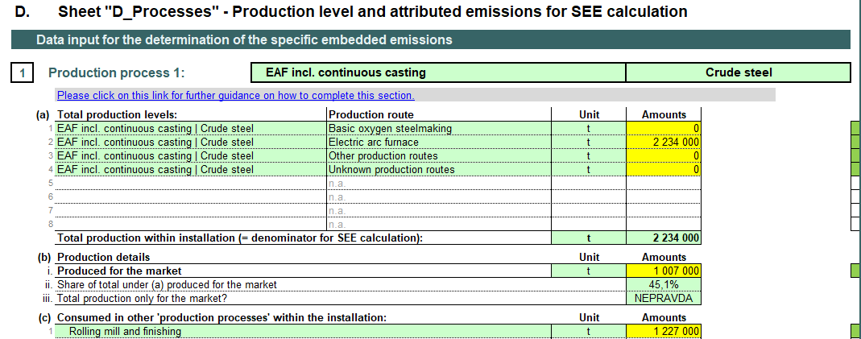
Vyplnění komunikační šablony výrobcem – Krok 3
Přiřazení emisí výrobním procesům

Slide 22
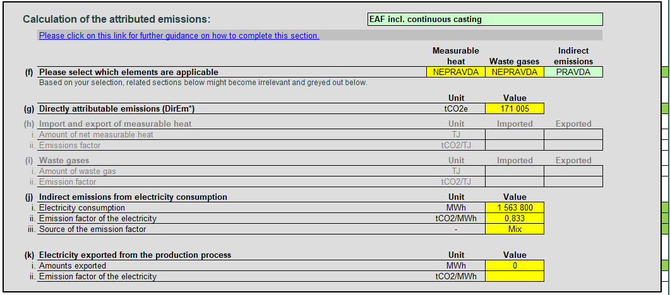
Vyplnění komunikační šablony výrobcem – Krok 3
Zde případně naleznete emisní faktor vypočítaný výrobcem

Slide 23
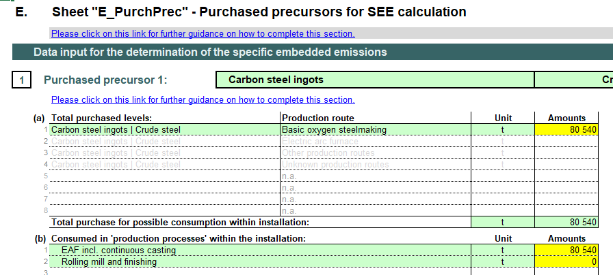
Vyplnění komunikační šablony výrobcem – Krok 4
Zahrnutí emisí z relevantních prekurzorů

Slide 24
Vyplnění komunikační šablony výrobcem – Krok 5
Shrnutí podle jednotlivých KN k určení specifických obsažených emisí

Slide 25
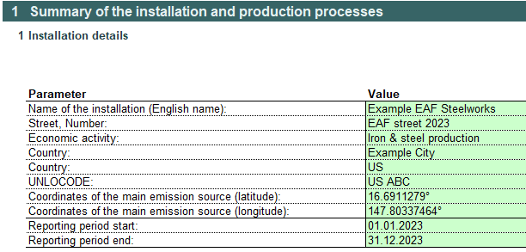
List Summary_Communication pro dovozce
Po vyplnění výrobcem naleznete všechny potřebné informace na tomto listu
Relevantní parametry zde vypočtené zahrnují:
Výše splatné ceny uhlíku
Spotřebovaná elektřina
Specifické přímé obsažené emise
Specifické nepřímé obsažené emise
Parametry specifické pro dané odvětví, např. obsah slitin

Slide 26
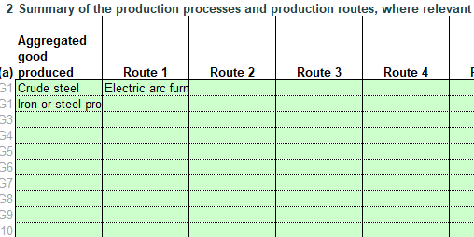
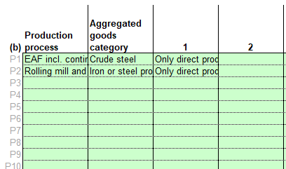
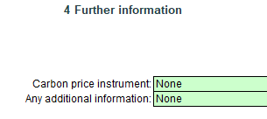
List Summary_Communication pro dovozce
Výrobní procesy a postupy, souhrnná kategorie zboží
Celkové emise zařízení
Informace o kvalitě dat

Slide 27
KN kód výrobku
Název výrobku
Obchodní název výrobku
Zdroj emisního faktoru elektřiny
Specifické přímé vložené emise
Specifické nepřímé vložené emise
Specifické vložené emise (celkově)
Spotřebovaná elektřina na tunu výrobku v MWh

Slide 28
Zdroj emisního faktoru elektřiny
D.4 (a) - průměrný emisní faktor elektrické sítě země původu na základě údajů Mezinárodní energetické agentury (IEA), které Komise poskytla v přechodném registru CBAM
D.4 (b) - jakýkoli jiný emisní faktor elektrické sítě země původu na základě veřejně dostupných údajů
D.4.1 - Emisní faktor elektřiny vyrobené v zařízení jinak než kogenerací
D.4.2 - Emisní faktor elektřiny vyrobené v zařízení kogenerací
D.4.3.1 - Emisní faktor elektřiny vyrobené mimo zařízení a přijaté ze zdroje s přímým technickým propojením
D.4.3.2 - Emisní faktor elektřiny vyrobené mimo zařízení a přijaté od výrobce elektřiny na základě smlouvy o nákupu elektřiny
Mix – např. mix elektřiny vyrobené v zařízení a elektřiny přijaté ze sítě
Odkaz na přílohu III část D prováděcího nařízení 2023/1773

Slide 29
Doplňující informace dle typu produktu vyplňované do záložky Parametry na kartě Emise
Informace o splatné ceně uhlíku

Slide 30
Podání zprávy
Zprávu lze vytvořit ručně přímo v CBAM Trader portálu (dostupný zde: https://customs.ec.europa.eu/taxud/uumds/cas ) nebo nahrát pomocí XML

Slide 31
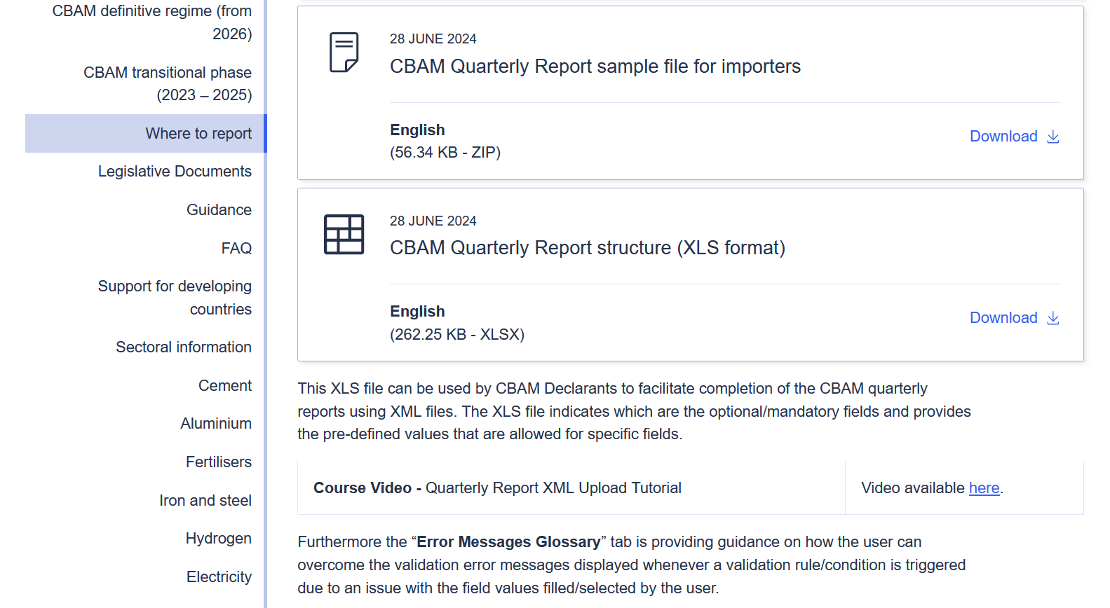
Formát XML
Na stránkách EK najdete strukturu CBAM zprávy ve formátu XSD a XLS soubor, který může být použit pro vytvoření XML pro nahrání zprávy CBAM
Komise zveřejnila video návod na nahrání zprávy v XML

Slide 32
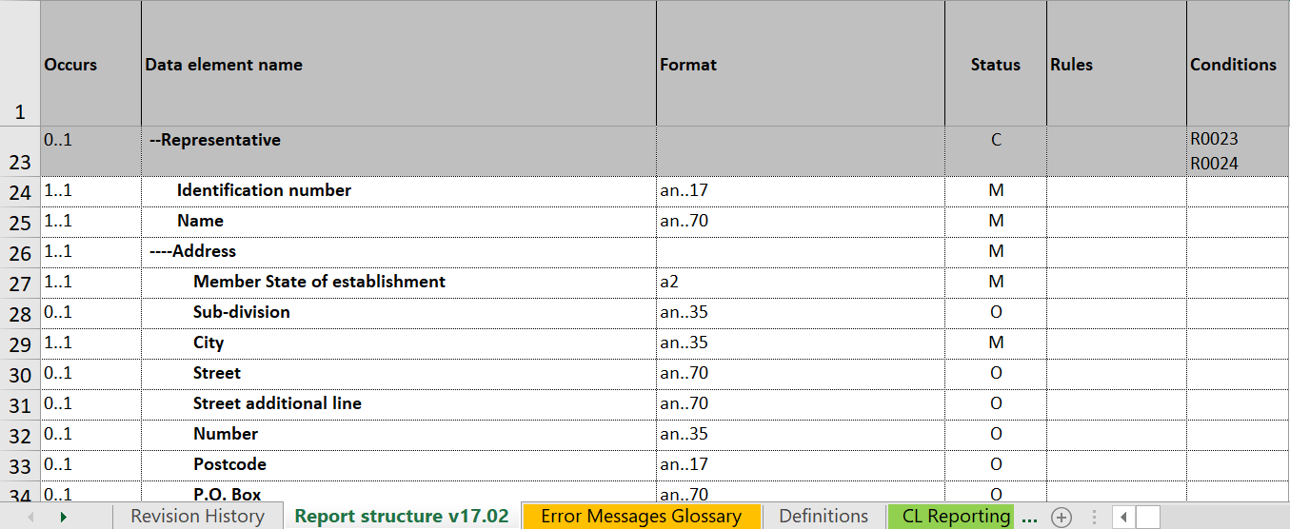
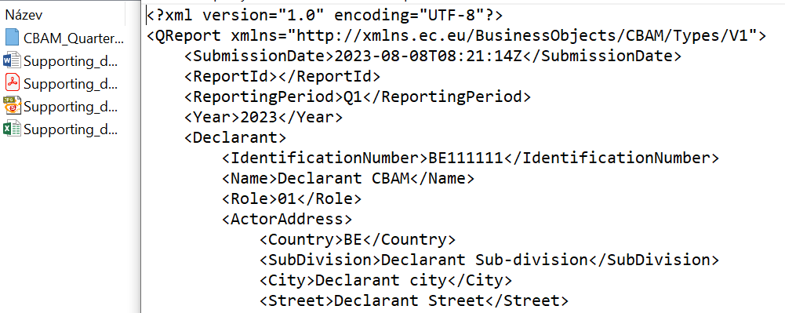

Slide 33
Vyplnění zprávy CBAM – skutečné emise

Slide 34
Krok č.1: Vyplnění záhlaví
Záložky v záhlaví:
Oznamující deklarant
Dovozce
(nepřímý celní) Zástupce
Příslušný orgán
Podpisy

Slide 35
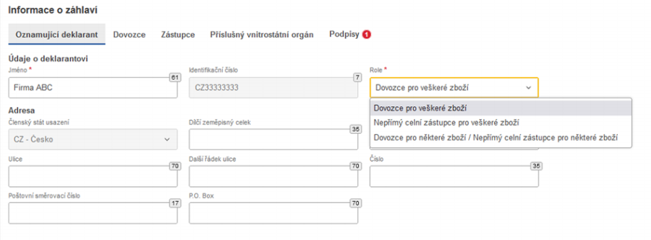
Záložka Oznamující deklarant

Slide 36
Záložka Dovozce
V tomto příkladě dovozce je zároveň oznamujícím deklarantem = zprávu vyplňuje dovozce za zboží, které sám dovezl
Pokud by zprávu vyplňoval nepřímý celní zástupce za jiné dovozce, zde nic vyplňovat nemusí a vyplní záložku Zástupce

Slide 37
Záložka Zástupce
V tomto příkladě nic není vyplněno, zprávu vyplňuje dovozce sám za sebe

Slide 38
Příslušný vnitrostátní orgán
Vyplněno automaticky systémem podle čísla EORI

Slide 39
Podpisy

Slide 40
Krok č.2: Dovezené zboží a Emise
Dovezené zboží
Zařízení
Emise
Parametry
Splatná cena uhlíku
Doplňkové informace
Vyplněné údaje ve zprávě průběžně ukládejte

Slide 41
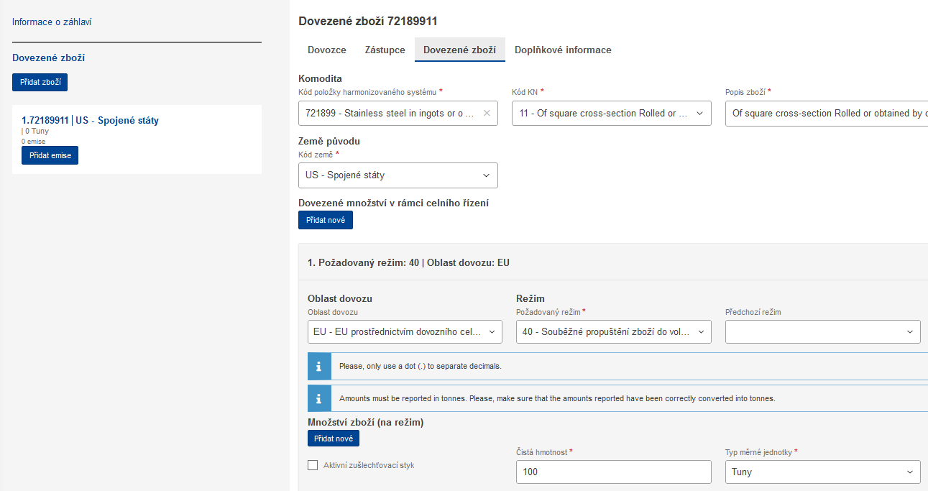
Dovezené zboží
Vyplníte kód celního režimu dle celního prohlášení

Slide 42
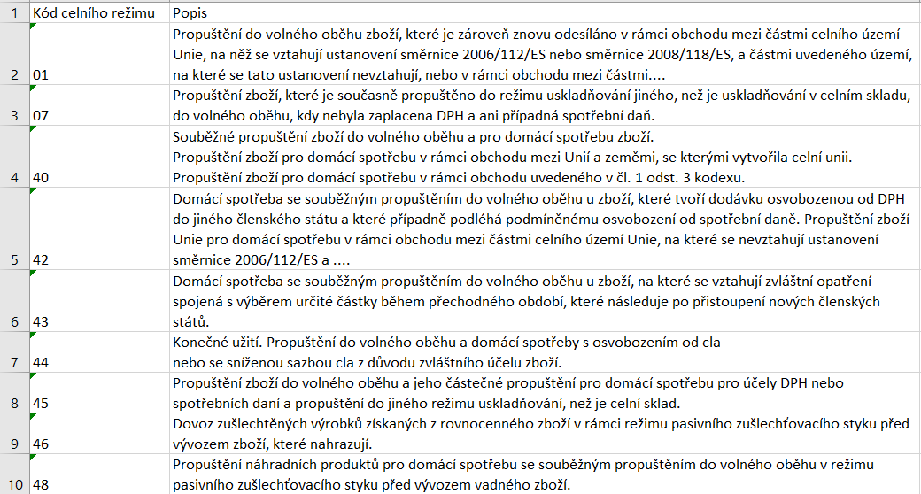
Kódy celních režimů

Slide 43
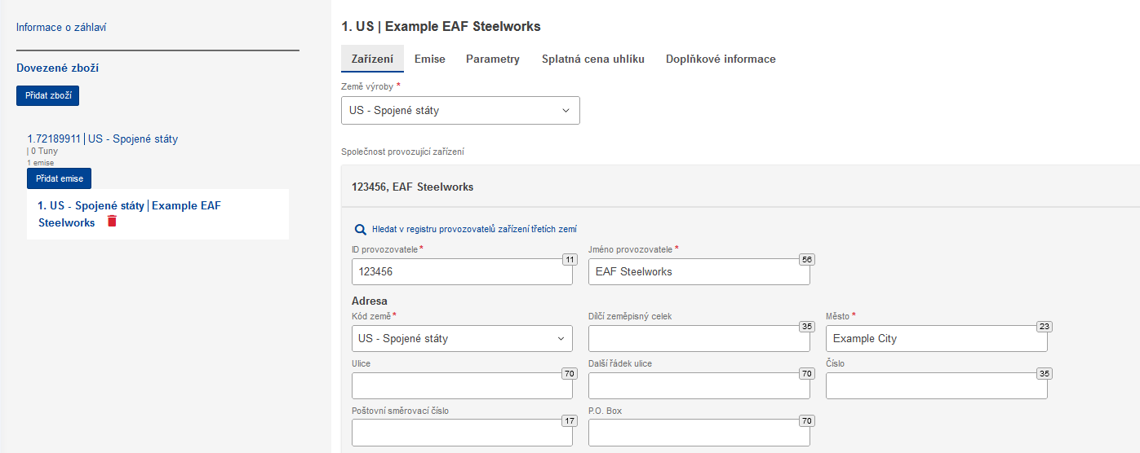
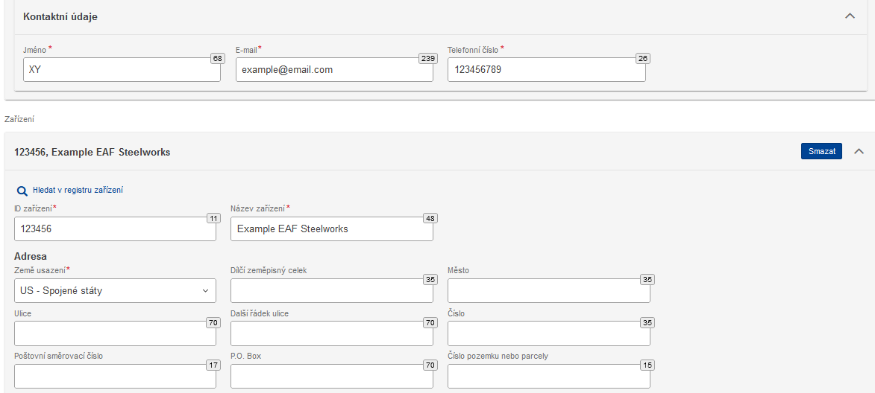
Zařízení

Slide 44
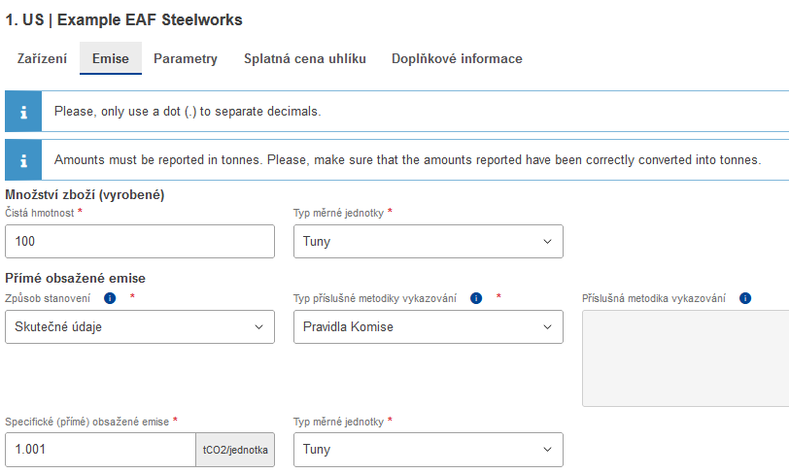
Emise - přímé
Vykazování už pouze v tunách
Hodnota z listu Summary_Communication (SEE (direct))

Slide 45
Určení nepřímých emisí
K určení nepřímých emisí by se obecně měly využívat standardní hodnoty emisních faktorů pro elektřinu
Tyto hodnoty nejsou zveřejněny, jsou součástí portálu CBAM a automaticky vyplněny podle země původu zboží
Doplněný údaj o spotřebě elektřiny v MWh na tunu výrobku získaný od výrobce
Automaticky vyplněný emisní faktor dle země původu
Automaticky vypočítané specifické nepřímé emise

Slide 46
Určení nepřímých emisí
Alternativně je možné využít jiný emisní faktor země původu, který je veřejně dostupný, nebo skutečný emisní faktor pro elektřinu vypočítaný provozovatelem za předpokladu, že
a) zařízení výrobce je přímo technicky napojeno na zdroj elektřiny
b) je zde smlouva o nákupu elektřiny mezi spotřebitelem a výrobcem elektřiny na množství elektřiny, které odpovídá množství, pro které je požadováno použití této specifické hodnoty
Automaticky vypočítané specifické nepřímé emise
Vyplněný emisní faktor dle informace od výrobce
Doplněný údaj o spotřebě elektřiny v MWh na tunu výrobku získaný od výrobce

Slide 47
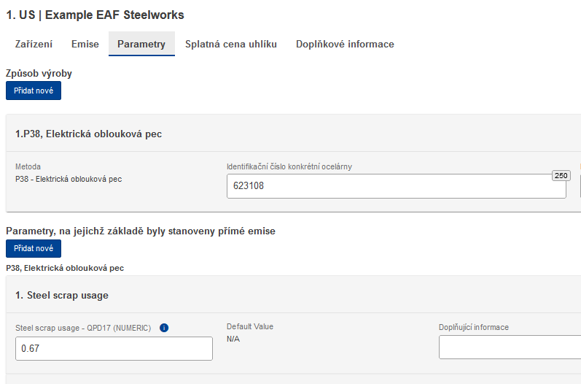
Parametry
Parametry vyplnit dle údajů uvedených výrobcem v komunikační šabloně

Slide 48
Splatná cena uhlíku

Slide 49
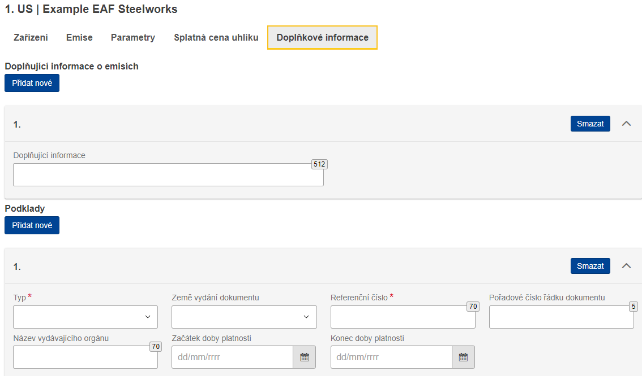
Doplňkové informace

Slide 50
Duplikovat zboží
Duplikovat zboží, pokud jiné zboží ze stejného zařízení má stejné nebo podobné emise

Slide 51
Podání zprávy
Nejprve Ověřit platnost – zda nejsou ve zprávě chyby, poté zprávu podat

Slide 52
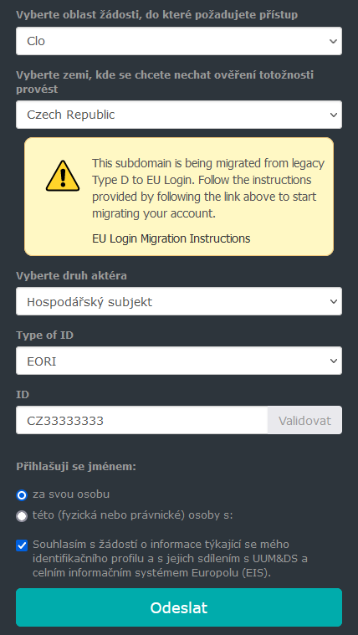
Několik rad pro problémy s přihlášením
Vyzkoušejte přihlášení přes jiný prohlížeč, nebo přes anonymní okno prohlížení.
Většinou souvisí s chybným zadávání údajů.
Při výběru oblasti, do které se chcete přihlásit vybírejte "Clo" (Customs) místo "Carbon borden adjusment mechanism".
Poté při výběru země: Czech Republic (tu možnost bez EU login)
Při výběru země bez EU loginu vyskočí hláška o migraci účtů, tu ale můžete ignorovat, změna hesla není nutná.
Odkaz pro přihlašování využívejte tento https://cbam.ec.europa.eu/declarant
Pokud by nic z předchozího nepomohlo, obraťte se na Celní správu na Reg_uumds@cs.mfcr.cz

Slide 53
Koho můžete kontaktovat?
Oznamující deklaranti
Užitečné dokumenty:
Pokyny, manuály, FAQ
Webináře, e-learning
Příslušný orgán:
Celní správa
MŽP
Evropská komise
Celní správa:
dotazy k registračnímu postupu na
Reg_uumds@cs.mfcr.cz
Obecnější dotazy k celním záležitostem na CBAM@cs.mfcr.cz
Ministerstvo životního prostředí:
dotazy ohledně vyplnění CBAM zprávy na
CBAM_ETS@mzp.cz

Slide 54
Otázky na závěr
5 minut přestávka
Webinář bude pokračovat zodpovězením otázek z chatu

